Slide 1
Выпускная Квалификационная Работа и проект
Разработка мобильного приложения “Музыка” для операционной системы Андроид на языке Котлин
Представил:Олефиров Георгий, ИКБО-65-23

Slide 2
Введение и Актуальность
Музыка сопровождает человека повсюду — в дороге, на учёбе, во время отдыха. По данным Международной федерации фонографической индустрии (IFPI), в 2024 году мировой рынок стриминговой музыки вырос на 4,8%[IFPI], а количество активных подписчиков музыкальных сервисов достигло 752 миллионов человек [IFPI]. При этом, согласно отчёту Statista, в 2025 году среднестатистический пользователь тратит на прослушивание музыки более 20 часов в неделю [Statista].
Сегодня люди не просто слушают музыку — они собирают её по крупицам. Создают плейлисты под настроение, ищут новые треки в любимых жанрах, включают музыку в метро и на даче — даже когда интернет едва ловит. А ещё хотят переключать песни, не выходя из игры или карт.
Именно поэтому была поставлена цель: разработать бесплатное клиент-серверное Android-приложение «MuseFlow», позволяющее слушать музыку, создавать плейлисты, искать треки по жанрам с использованием современного стека технологий (Kotlin, Compose, Ktor, PostgreSQL).
Особенности приложения:
Сохранность данных: кэширование списка треков для работы в условиях нестабильного интернета.
Многозадачность: фоновое воспроизведение и управление через системную шторку уведомлений.
Персонализация: система авторизации и управление личными плейлистами.

Slide 3



Обзор существующих аналогов
Самокат
Яндекс.Музыка
VK Музыка
Spotify
Хорошие рекомендации
Бесплатный доступ для пользователей VK но с рекламой
Крупнейшая библиотека треков в мире
Качественные персональные рекомендации
Встроена в социальную сеть
Лучшие рекомендации среди всех сервисов
Платная подписка для полноценного использования
Закрытый исходный код, нет открытого API
Загрузка треков в офлайн только по подписке
Есть бесплатный тариф с рекламой
В бесплатной версии много рекламы и ограничений
Интерфейс перегружен социальными элементами
В России официально недоступен (нужен VPN)
Офлайн-режим работает только при активной подписке
Закрытый API, нельзя написать свой клиент
Полностью закрытый исходный код
Кроссплатформенность
Notes:
Рассмотрим существующие аналоги моего приложения.
Наиболее удобным является Spotify по нескольким причинам:
Самая большая библиотека треков в мире.
Одни из лучших алгоритмов рекомендаций.
Кроссплатформенность.
Однако в России Spotify официально недоступен, поэтому для его использования требуется VPN и зарубежный способ оплаты.
Из плюсов VK Музыки можно выделить то, что сервис встроен в социальную сеть Вконтакте
Из минусов можно отметить, что нельзя слушать музыку с VPN. Также в библиотеке отсутствует часть зарубежных исполнителей и новых мировых релизов.
Плюсы Яндекс Музыки:
Хорошие персональные рекомендации.
Высокое качество звука, включая поддержку Lossless.
Возможность скачивать музыку и слушать её офлайн.
Интеграция с экосистемой Яндекса: Алиса, Станции, Кинопоиск и другие сервисы.
Минусы Яндекс Музыки:
В бесплатной версии есть реклама и ограничения.
После 2022 года в сервисе стало меньше зарубежной музыки и некоторых мировых релизов.

Slide 4
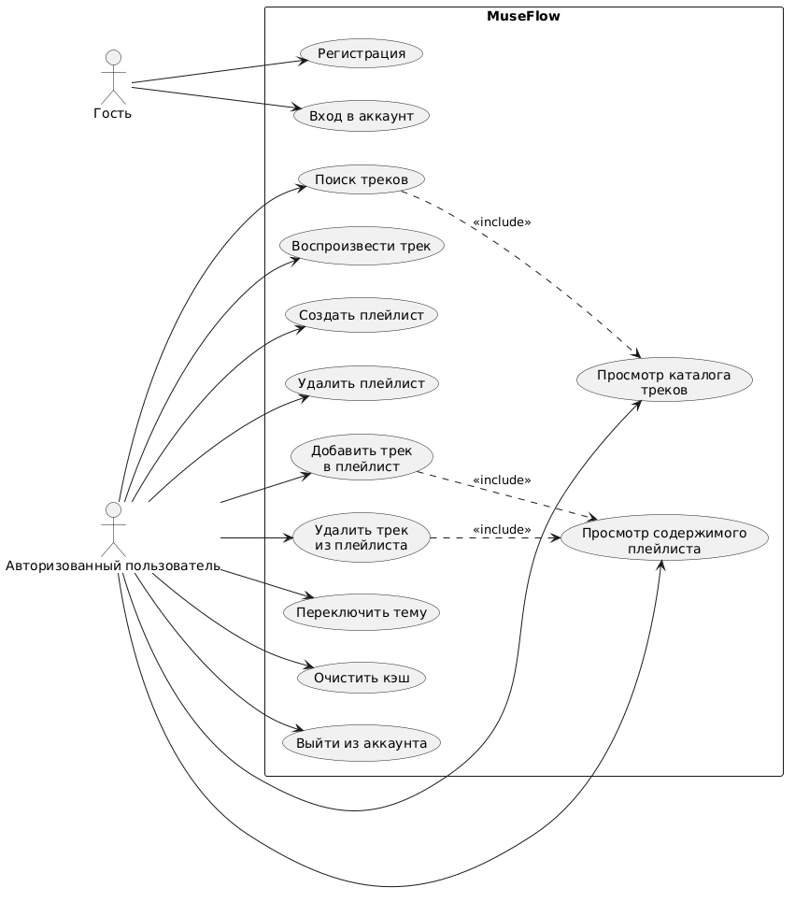
Функциональные требования
Notes:
После анализа аналогов были сформированы функциональные требования к приложению.
Пользователь должен иметь возможность зарегистрироваться и авторизоваться в системе. После входа он получает доступ к каталогу музыки, поиску треков и управлению собственными плейлистами.
Также приложение должно поддерживать воспроизведение музыки в фоновом режиме, сохранение данных для офлайн-доступа и кэширование информации для повышения производительности.
Таким образом, были определены основные функции, которые необходимо реализовать в проекте.

Slide 5



Технологии разработки
При разработке серверной части проекта использовались:
Kotlin + Ktor
PostgreSQL + Exposed
JWT + BCrypt
IntelliJ IDEA
При разработке клиентской части проекта использовались:
Kotlin + Jetpack Compose
Room + Ktor
Hilt + Coroutines + SharedPreferences
ExoPlayer + Coil
Android Studio
Notes:
Для разработки серверной части использовались Kotlin и фреймворк Ktor. Для хранения данных была выбрана PostgreSQL, а для работы с базой данных использовалась библиотека Exposed.
Для безопасности были применены JWT-токены и BCrypt для хранения паролей.
Клиентская часть разработана на Kotlin с использованием Jetpack Compose для создания интерфейса.
Room используется для локального хранения данных, ExoPlayer — для воспроизведения музыки, Hilt — для внедрения зависимостей, Coroutines — для асинхронных операций.
Такой стек технологий является современным и широко используется в Android-разработке.

Slide 6
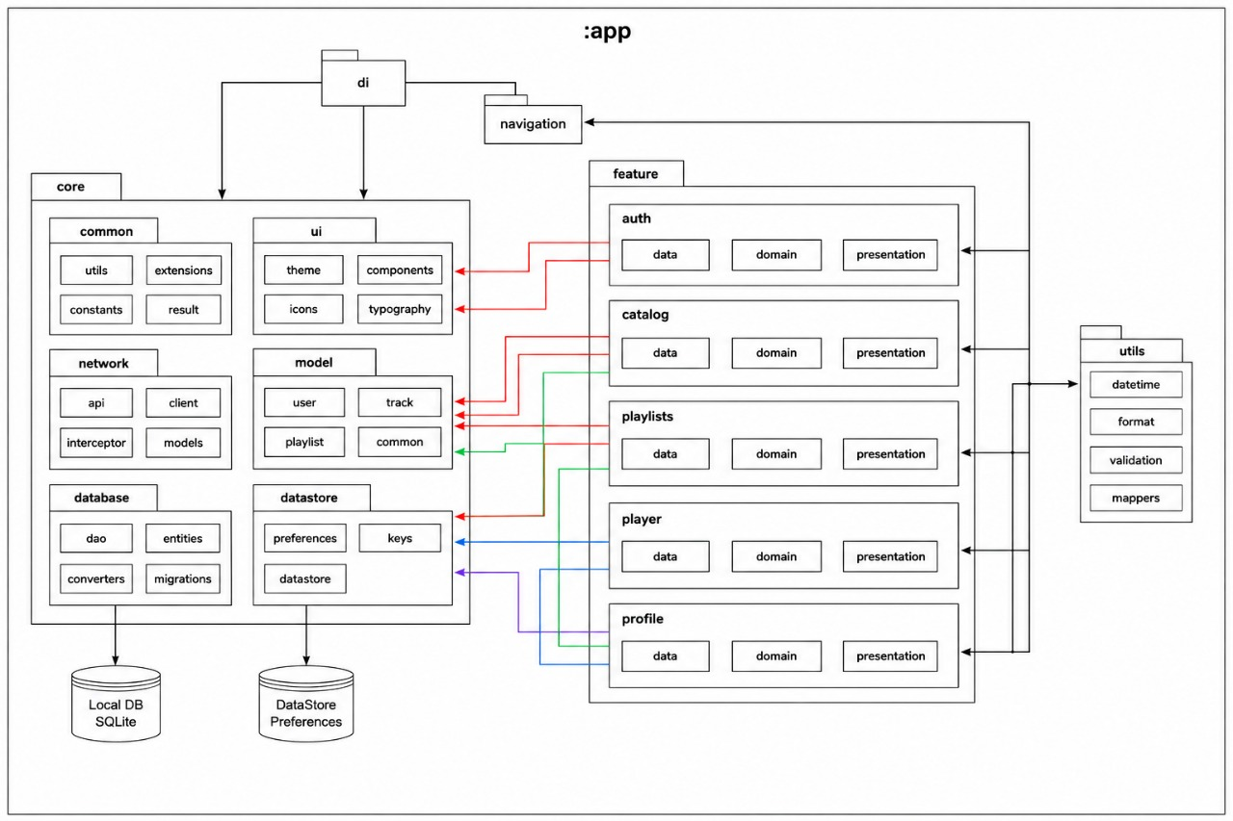
Архитектура клиентской части
Основные моменты:
Архитектура приложения построена по принципам Clean Architecture.
Каждый функциональный модуль разделён на слои данных, бизнес-логики и представления.
На уровне интерфейса используется паттерн MVVM, который позволяет отделить логику приложения от пользовательского интерфейса.
Notes:
Такой подход упрощает поддержку проекта, тестирование и дальнейшее расширение функциональности.

Slide 7
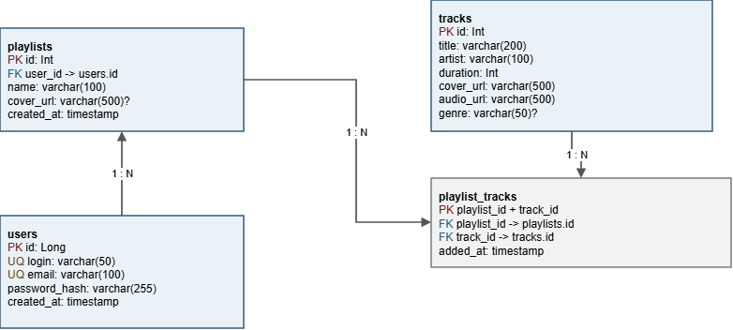
Модель хранения данных
Notes:
Коротко: На данном слайде представлена структура базы данных приложения.
Она состоит из четырёх таблиц: users, playlists, tracks и playlist_tracks.
В таблице users хранятся данные пользователей, в playlists — пользовательские плейлисты, а в tracks — информация о музыкальных композициях.
Для связи треков и плейлистов используется таблица playlist_tracks, которая реализует связь «многие ко многим». Благодаря этому один трек может находиться в нескольких плейлистах, а один плейлист может содержать множество треков.
Такая структура позволяет удобно хранить данные и эффективно работать с ними в приложении.
Полная: На данном слайде представлена модель базы данных приложения.
В основе системы находятся четыре таблицы: users, playlists, tracks и связующая таблица playlist_tracks.
Таблица users хранит информацию о пользователях: логин, электронную почту, хеш пароля и дату регистрации.
Таблица playlists содержит пользовательские плейлисты. Каждый плейлист связан с конкретным пользователем через внешний ключ user_id, поэтому один пользователь может создавать неограниченное количество плейлистов.
Таблица tracks хранит информацию о музыкальных композициях: название трека, исполнителя, длительность, жанр, а также ссылки на обложку и аудиофайл.
Поскольку один трек может находиться в нескольких плейлистах, а один плейлист может содержать множество треков, была реализована связь «многие ко многим». Для этого используется промежуточная таблица playlist_tracks, которая хранит идентификаторы плейлиста и трека, а также дату добавления композиции.
Такая структура базы данных соответствует принципам нормализации, исключает дублирование информации и обеспечивает быстрый доступ к данным при работе приложения.
Вывод в конце слайда
Таким образом, разработанная структура базы данных позволяет эффективно хранить информацию о пользователях, треках и плейлистах, а также обеспечивает удобное масштабирование приложения при дальнейшем развитии проекта.

Slide 8
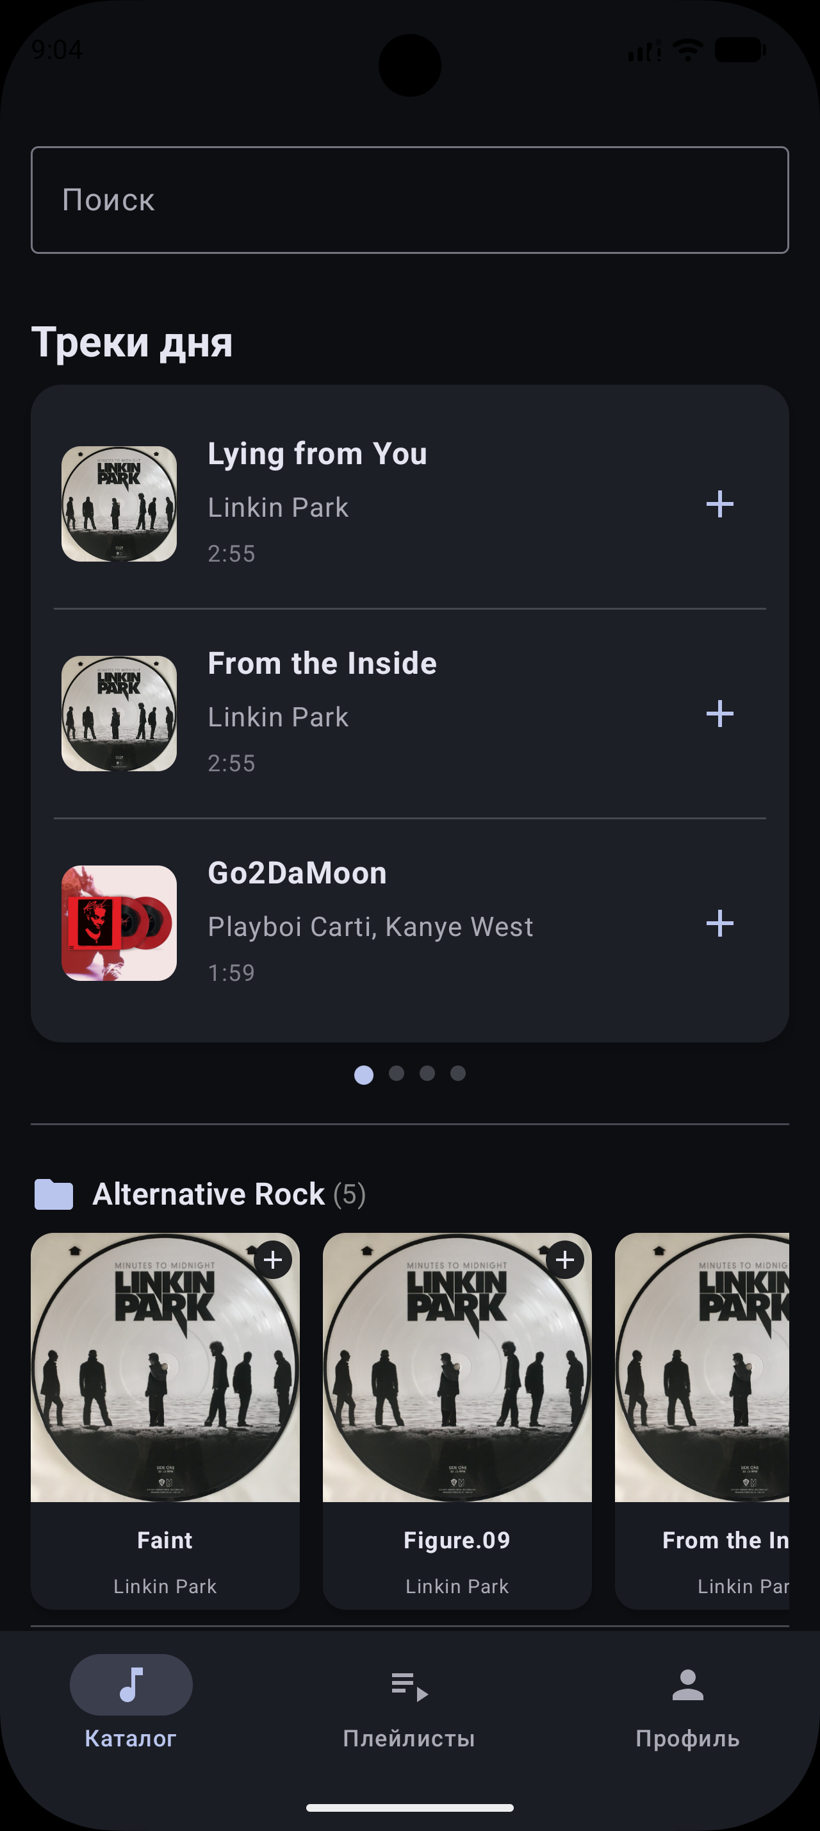
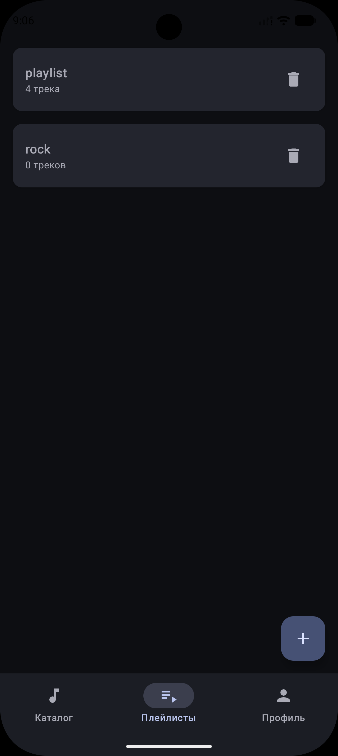
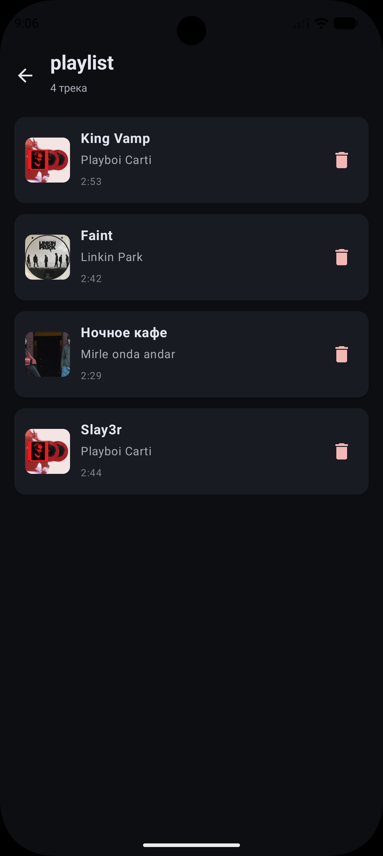
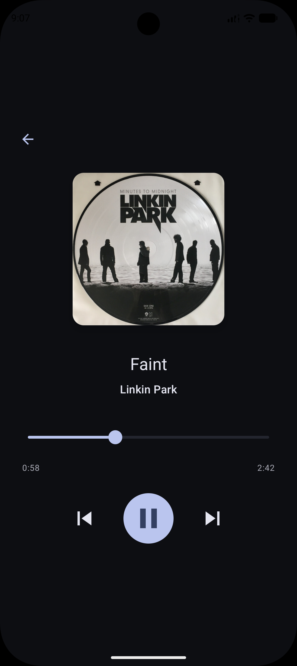
Экраны приложения
Notes:
На данном слайде представлены основные экраны разработанного приложения.
Реализованы экраны авторизации и регистрации, каталог музыкальных треков, поиск, управление плейлистами и музыкальный плеер.
Интерфейс разработан в современном стиле с использованием Jetpack Compose.
Особое внимание было уделено удобству использования и минимальному количеству действий для доступа к музыке.

Slide 9
Заключение
В ходе выполнения курсовой работы разработано клиент-серверное музыкальное приложение «MuseFlow». Серверная часть на Ktor обеспечивает JWT-аутентификацию, управление треками и плейлистами. Клиентская часть на Jetpack Compose предоставляет интерфейс для поиска музыки, создания плейлистов и воспроизведения треков с фоновым режимом. Реализованы регистрация и авторизация, каталог с поиском и историей, управление плейлистами, плеер на ExoPlayer, переключение темы, очистка кэша и офлайн-доступ через Room.
Исходный код
Клиентская часть
ПЕРЕЙТИ
Серверная часть
ПЕРЕЙТИ
Планы развития
Рекомендательная система — автоматические подборки треков на основе истории прослушиваний и любимых жанров.
Прослушивание скаченной музыки без интернета
Альбомы по исполнителям
Демо-видео
ПОСМОТРЕТЬ

